Slide 1

শুভেচ্ছা

Slide 2
উপস্থাপনায়
ফারহানা ফেরদৌস
সহকারি শিক্ষক
পশ্চিম চরনোয়াবাদ সরকারি প্রাথমিক বিদ্যালয়
ভোলা সদর , ভোলা ।

Slide 3

শ্রেণিঃ চতুর্থ
বিষয়ঃ বাংলাদেশ ও বিশ্বপরিচয়
অধ্যায়ঃ পঞ্চম
পাঠের অংশঃ সামাজিক সম্পদ
সময়ঃ৩৫ মিনিট

Slide 4
শিখনফল
এ পাঠ শেষে শিক্ষার্থীরা
১। 2টি সামাজিক সম্পদের নাম বলতে পারবে ।
২। সামাজিক সম্পদ হিসেবে বিদ্যালয় ও হাসপাতালের
গুরুত্ব বলতে ও লিখতে পারবে ।

Slide 5
ছড়া গান
( আমরা ----- রাজত্বে )

Slide 6
সামাজিক ও রাষ্ট্রীয় সম্পদ

Slide 7
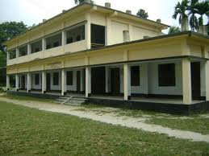
এটা কিসের ছবি ?
বিদ্যালয়

Slide 8
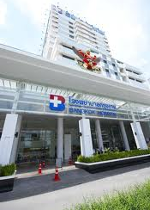
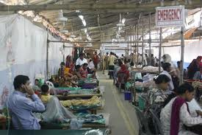
এটা কিসের ছবি ?
এটা কিসের ছবি ?
হাসপাতালের ভেতরের কক্ষ বা ওয়ার্ড
হাসপাতাল

Slide 9
দলীয় কাজ (সময়ঃ ৫মিনিট)
১। মানুষ বিদ্যালয় কেন গড়ে তুলেছে ?
উত্তরঃ পড়ালেখার জন্য ।
২। ডাক্তার হাসপাতালে কি করেন ?
উত্তরঃ চিকিৎসা করেন ।

Slide 10
নীরব পাঠ

Slide 11
২টি সামাজিক সম্পদের নাম লিখ।
আমাদের আনন্দ লাভের জন্য কি কি সামাজিক সম্পদ রয়েছে?

Slide 12
তোমার জানা আরও ২ টি সামাজিক
সম্পদের নাম লিখে আনবে ।

Slide 13

ধন্যবাদ

